Slide 1

English
This presentation is automatically generated.
You can freely edit it and add any extra content you wish.
Español
Esta presentación se genera automáticamente.
Puedes modificarla a tu criterio y añadir cualquier contenido adicional que desees.
Italiano
Questa presentazione è generata automaticamente.
Puoi modificarla liberamente e aggiungere eventuali contenuti extra che desideri.

Slide 2
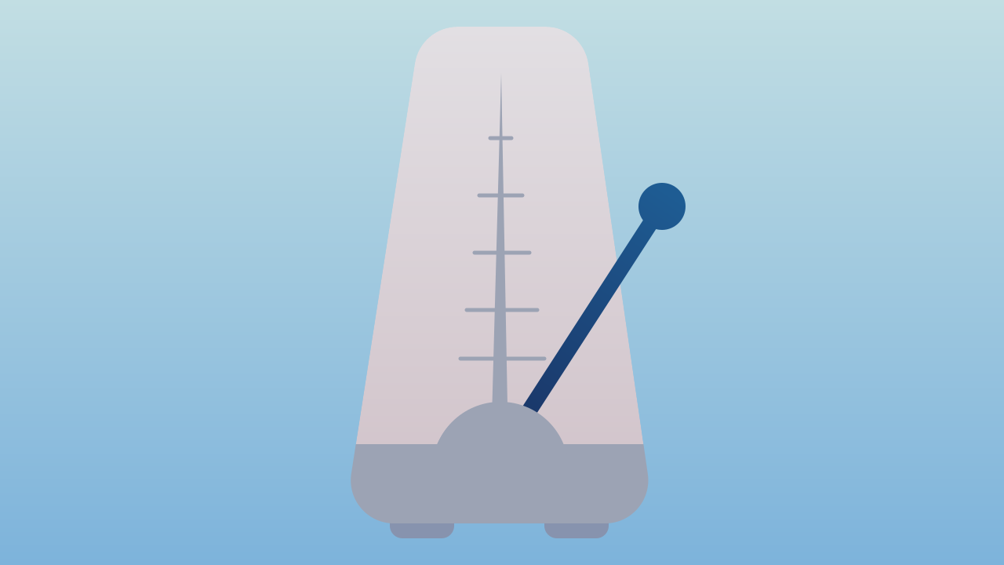
Il Metronomo del DJ
Combina sensori, matematica e una logica temporale avanzata per costruire uno strumento da DJ professionale: un metronomo il cui tempo controlli con l'inclinazione.

Slide 3
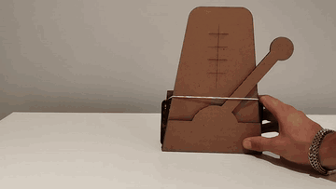
Cosa faremo?

Slide 4
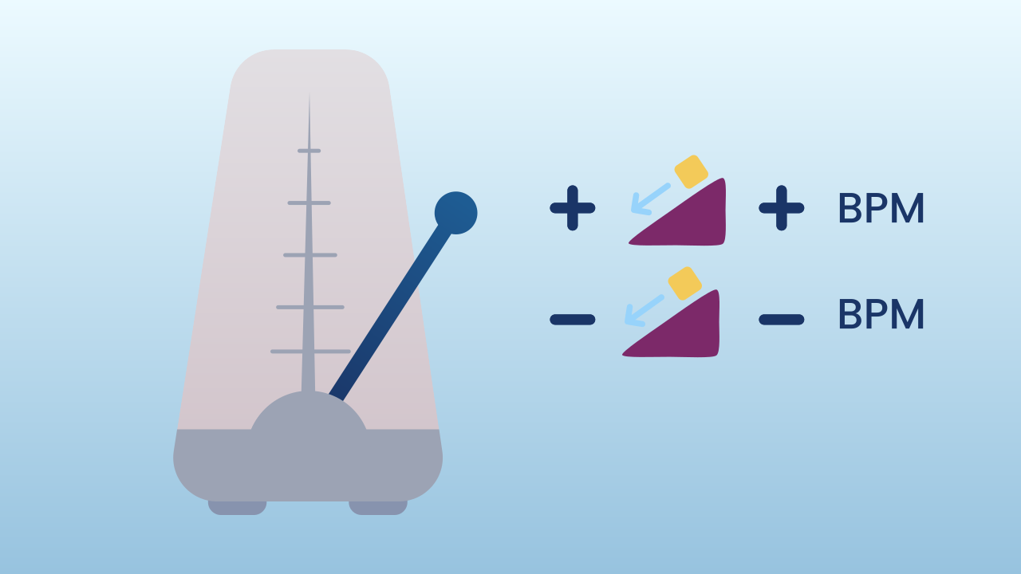
Che cos'è un Metronomo?
Il metronomo è uno strumento indispensabile per i musicisti. Produce un battito, o clic, a una velocità costante e regolabile per aiutarli a mantenere un tempo stabile. La velocità si misura in BPM (Beats Per Minute), cioè "Battiti Al Minuto". Un tempo di 60 BPM significa esattamente un battito al secondo.

Slide 5
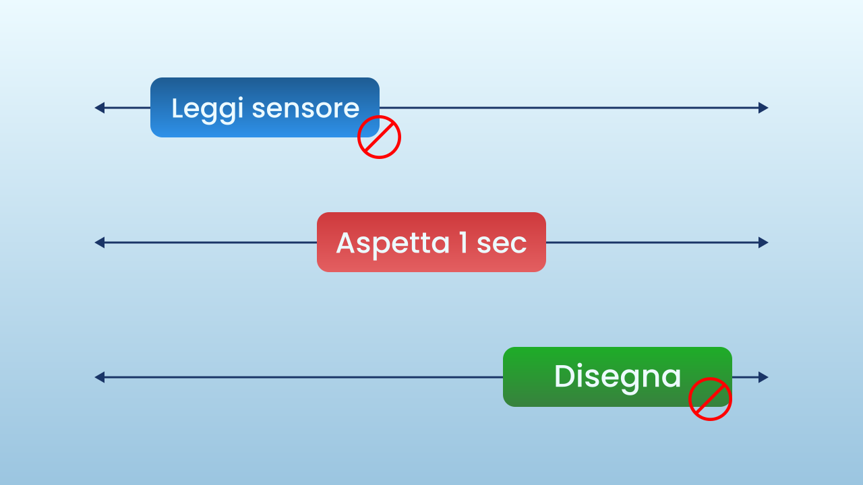
Il Problema di 'Aspetta'
Il nostro primo istinto potrebbe essere quello di usare un loop con un blocco `aspetta`. Il guaio è che `aspetta` blocca il programma. Mentre è in pausa, non può fare nient'altro: non può leggere il sensore di inclinazione per regolare il tempo, non può aggiornare lo schermo, non può rispondere ai pulsanti. Per uno strumento che deve restare fluido e reattivo in tempo reale, questo metodo non funziona.

Slide 6
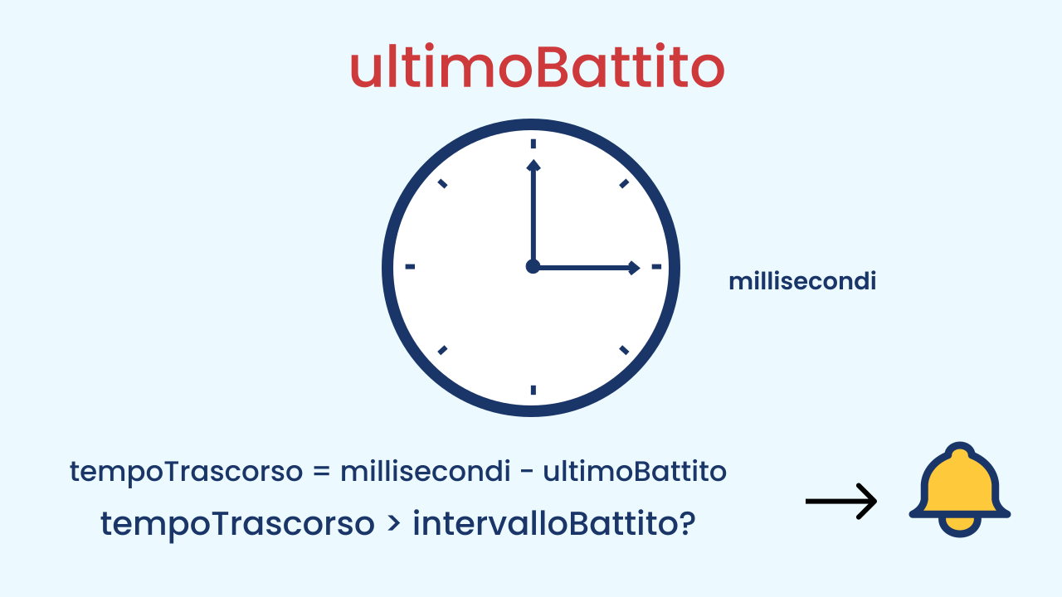
Logica Temporale Avanzata (Non Bloccante)
I professionisti usano una logica che non "congela" mai il programma. Funziona come un cronometro tenuto in mano:
1. Salviamo in una variabile (`ultimoBattito`) il momento esatto in cui è avvenuto l'ultimo battito.
2. Dentro un loop che viene eseguito molto, molto velocemente, calcoliamo di continuo il tempo trascorso e lo salviamo con un nome tutto suo: `tempoTrascorso = millisecondi − ultimoBattito`.
3. SE quel `tempoTrascorso` è maggiore dell'`intervalloBattito` che desideriamo — `se (tempoTrascorso > intervalloBattito)` —, sappiamo che è ora di un nuovo battito!
4. Quando il battito avviene, il passaggio più importante è aggiornare `ultimoBattito` con il valore di `millisecondi`, il che di fatto "azzera" il cronometro per il battito successivo.

Slide 7
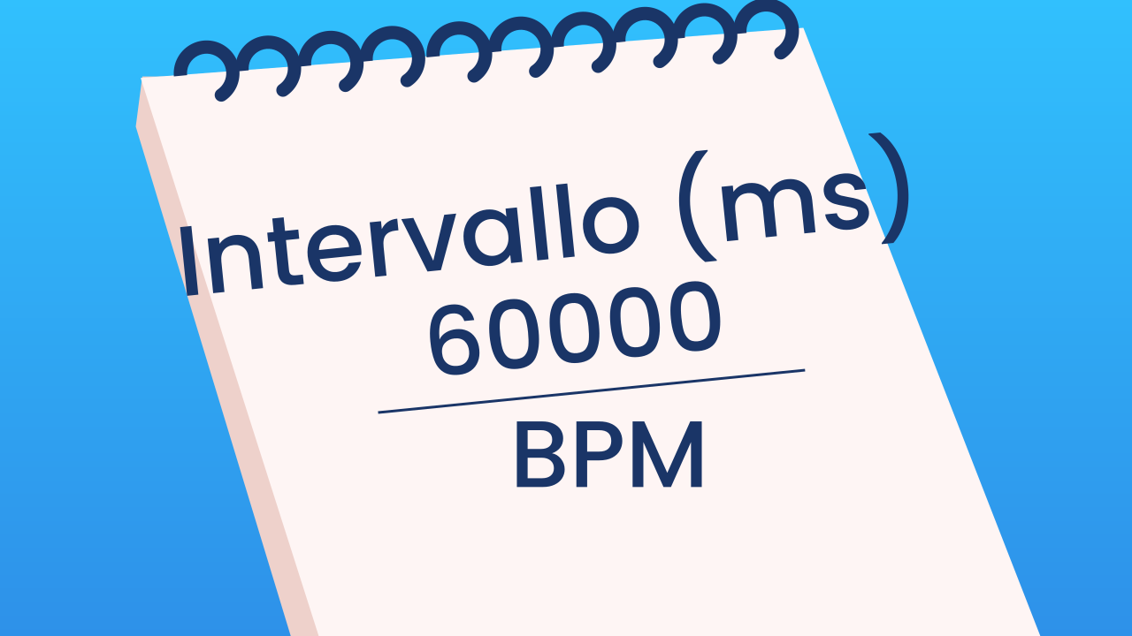
La Matematica del Ritmo
Perché la nostra logica temporale funzioni, dobbiamo calcolare l'intervallo giusto a partire dai BPM. La formula è semplice. Sapendo che in un minuto ci sono 60 secondi e che in un secondo ci sono 1000 millisecondi, in un minuto ci sono 60.000 millisecondi.
`Intervallo (in millisecondi) = 60000 / BPM`
Useremo questa formula per tradurre il tempo che leggiamo dal sensore nella pausa precisa di cui il nostro programma ha bisogno.

Slide 8
Crea
Costruiamo il metronomo da DJ!
Ci serviranno 2 componenti: Inclinazione per controllare i BPM e BatteriaMusicale per il suono del battito.
Ricorda di scansionare o aprire tutti i componenti.

Slide 9

Composizione del Codice
All'interno del `loop principale`, per prima cosa mappiamo l'inclinazione su una gamma di `bpm`. Con quel `bpm` calcoliamo l'`intervalloBattito` necessario e, con l'orologio, il `tempoTrascorso` dall'`ultimoBattito`. Il condizionale `se` è il cervello del metronomo: confronta quelle due durate — `tempoTrascorso > intervalloBattito`. Se è passato abbastanza tempo, riproduce il suono e — il passaggio più importante — aggiorna `ultimoBattito` al tempo attuale, così che il ciclo possa ricominciare da capo.
https://app.protobject.com/generate?eq-metronomo-con-inclinacion&it&dynamic&-1

Slide 10
Rifletti
Spiega con parole tue perché usiamo questa logica temporale con variabili e millisecondi invece di un semplice blocco `aspetta`.
La formula per l'intervallo è `60000 / BPM`. Se i BPM sono 60, quanto vale l'intervallo? E se i BPM sono 120? Il risultato matematico ha senso nel mondo reale?
Cosa pensi che succederebbe se ti dimenticassi di aggiornare la variabile `ultimoBattito` dentro il blocco `se`?

